Slide 1
Seasons Gone Trabalho IA
Ana Anzolin, Eduarda Brites, Kewin e Thiago Eguilhor

Slide 2
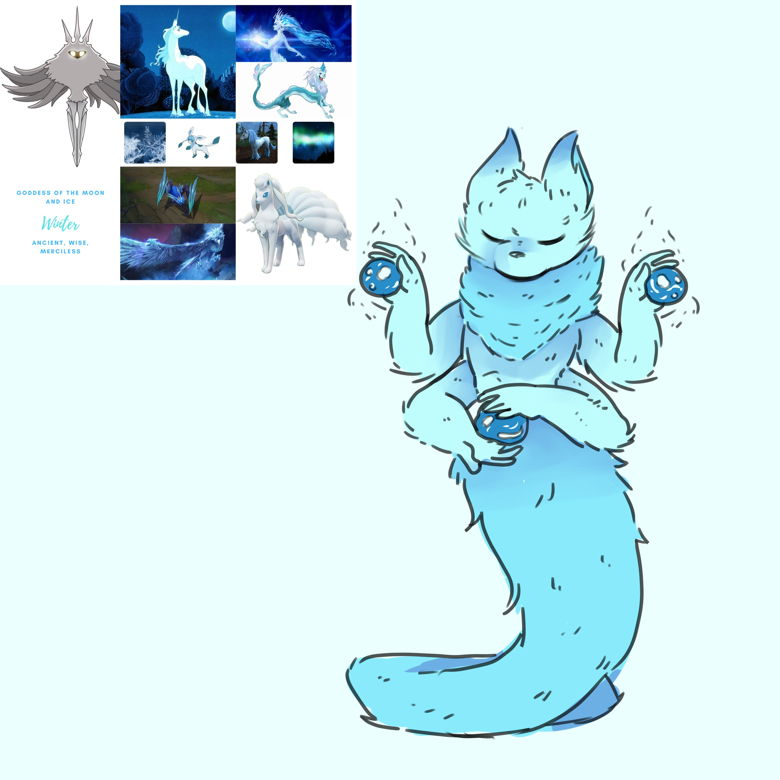
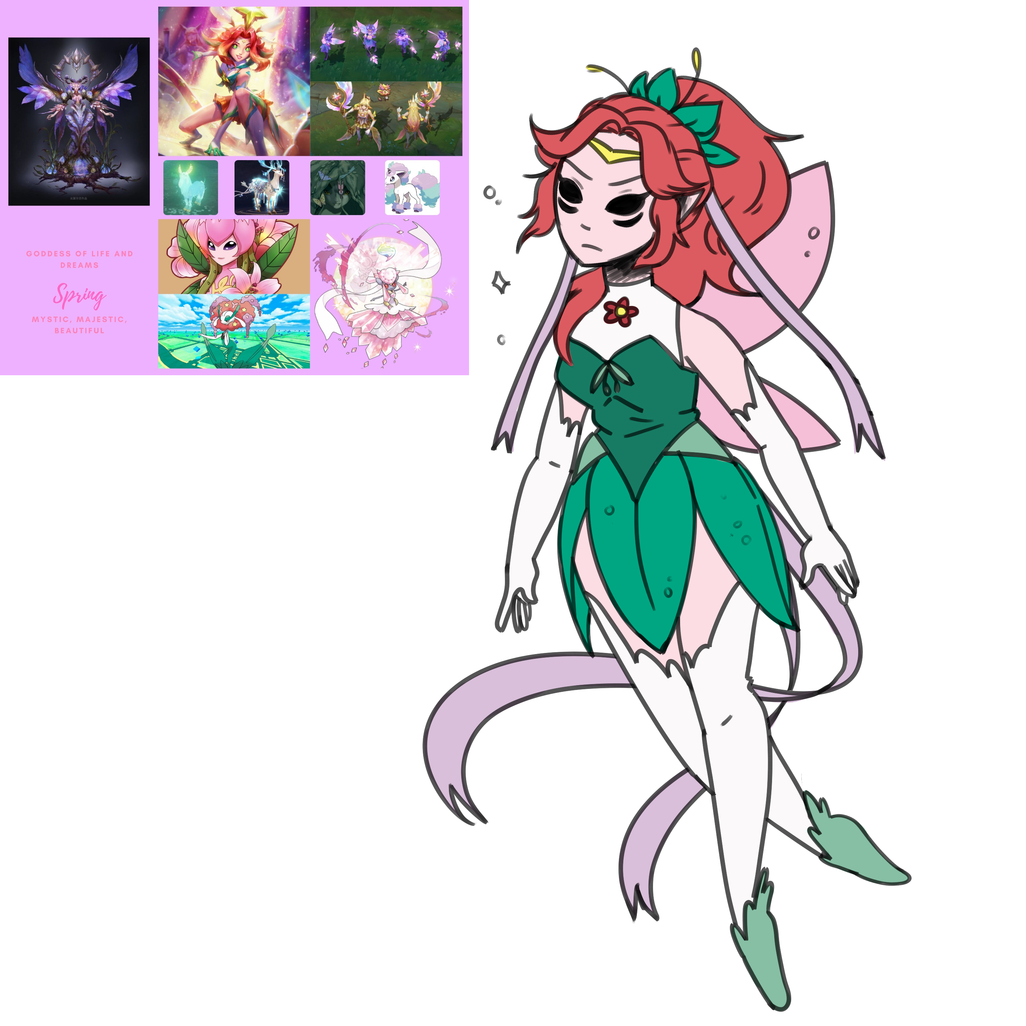
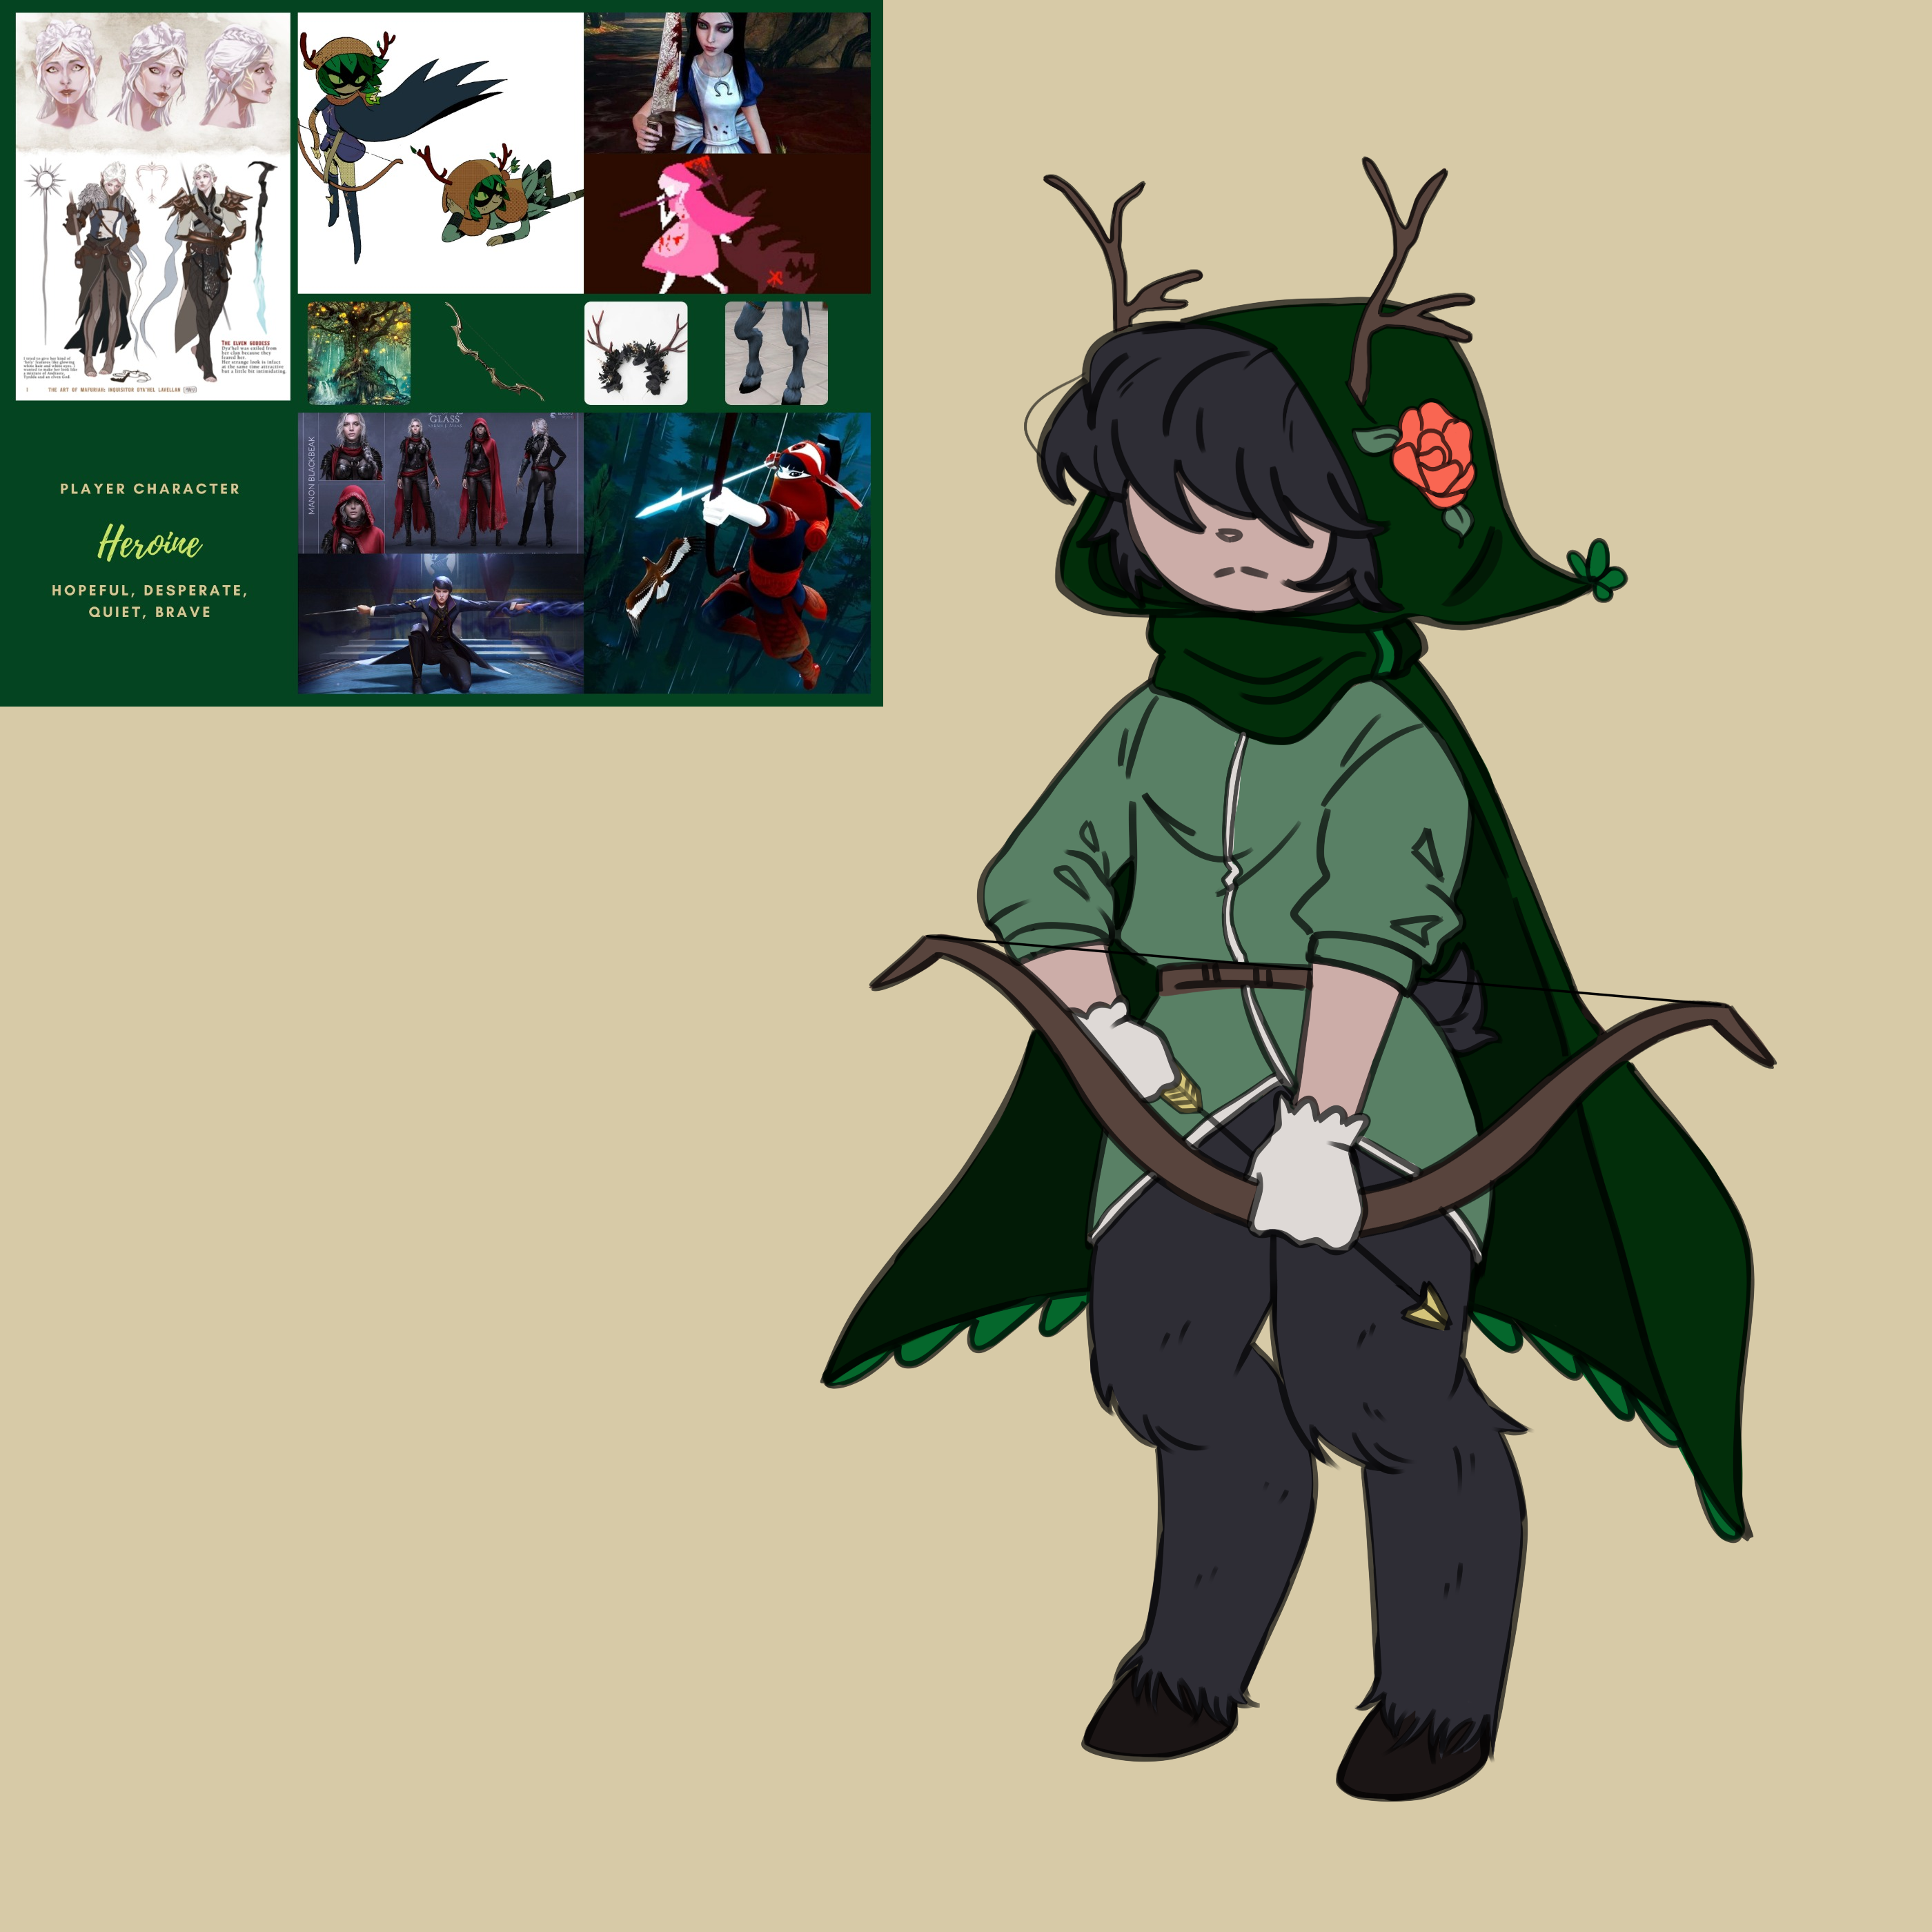
Conceito do Jogo
Combate baseado em Pokémon
Focado em derrotar deuses que representam as 4 estações
Cada um desses deuses é uma IA diferente, com sua própria árvore de decisões

Slide 3
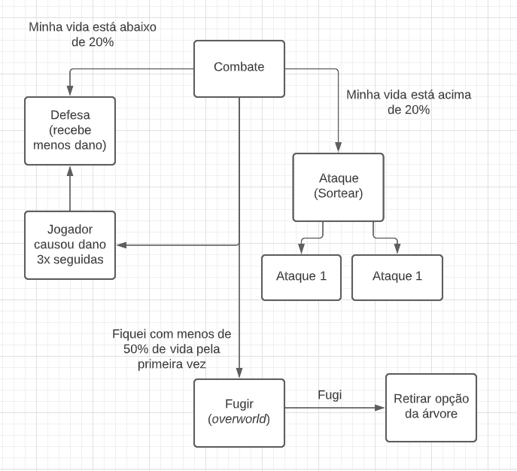
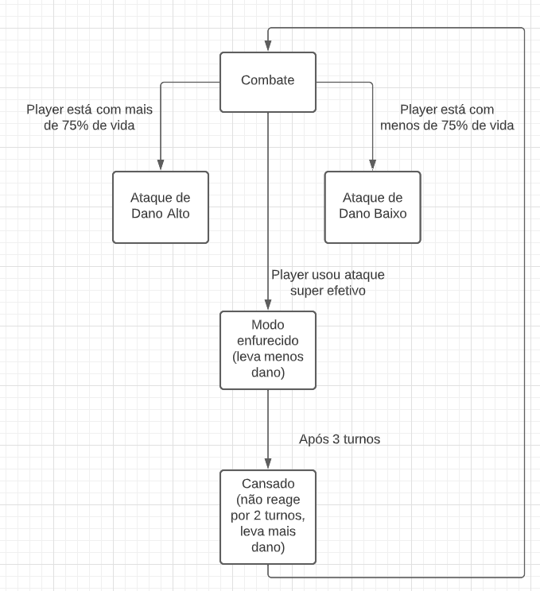
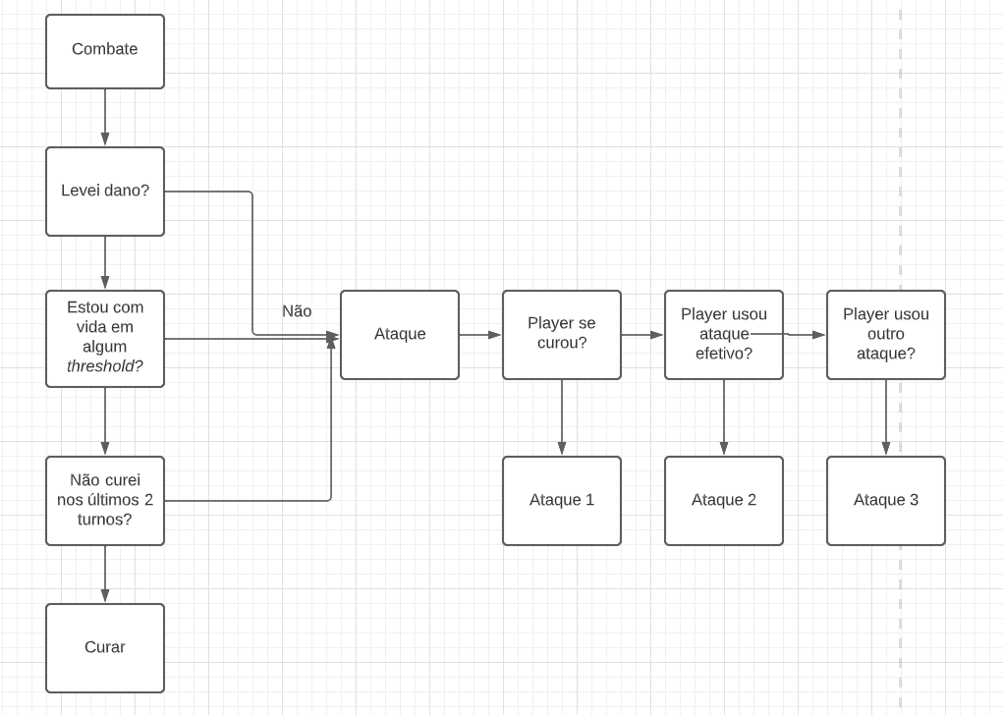
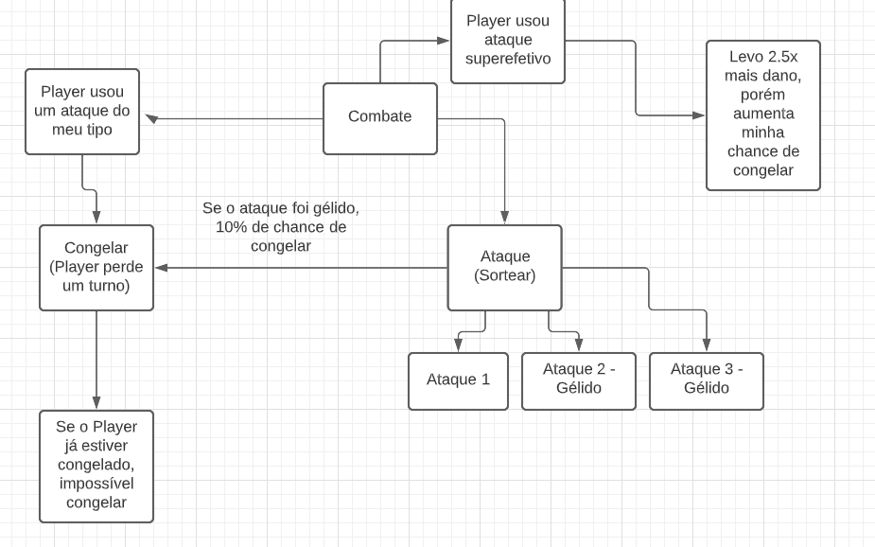
Cada chefe possui mecânica própria

Slide 4
Conseguimos:
Implementar as 4 inteligências artificiais com suas diferentes behaviours (com adaptações do conceito inicial)
Implementar o sistema de combate
Permitir que o player jogue do início ao fim
Substituir os placeholders dos elementos mais importantes por assets feitos pelos artistas dos grupos

Slide 5
Futuramente
Adicionar música e efeitos sonoros
Implementar a história no jogo
Criar assets para o cenário
Balancear o combate
Criar um menu principal
Implementar movimentação dos chefes no overworld

Slide 6
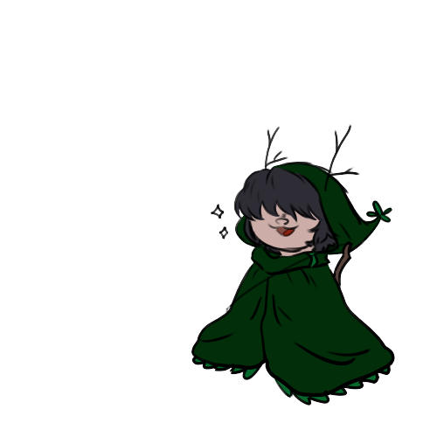
Obrigada!
Programação: Kewin
Arte: Ana e Thiago
Game/Level Design: Eduarda

